Slide 1
ЭСКИЗНЫЙ ПРОЕКТ «Обустройство детской игровой площадки и игрового комплекса Г548 «Универсал», ул. Школьная 18, с. Большой Атлым (Замена ограждения, ремонт и покраска игрового комплекса Г548 «Универсал», приобретение и установка нового игрового оборудования, цветочных вазонов, скамеек, урн, отсыпка площади песком)» Разработчик: администрация с.п. Малый Атлым
Муниципальное образование сельское поселение Малый Атлым

Slide 2
Характеристика проблемы и обоснование необходимости её решения.
В с. Большой Атлым проживает 330 человека. Из них 74 - дети. Для детей в населенном пункте имеется игровая площадка с игровым комплексом Г548 "Универсал" и одной песочницей.
В связи с длительным использованием, игровой комплекс имеет ряд повреждений конструктивных элементов. Краска на металлических и деревянных элементах выцвела, а на некоторых участках отсутствует. Ограждение игровой площадки (деревянный каркас с пластиковой сеткой) полностью пришло в негодность. Наблюдаются множественные порывы пластиковой сетки и разрушение опорных столбов. Ливневыми потоками частично размыто песчаное покрытие площадки.
Кроме того, установленного игрового комплекса не достаточно для обеспечения детского досуга.
Условиями безопасного пребывания детей на игровых площадках, являются: исправность игрового оборудования, наличие надежного ограждения и покрытия.
Таким образом, существует необходимость проведения на детской игровой площадке следующих основных мероприятий:
- ремонт и покраски игрового комплекса; - отсыпка площади песком;
- обустройство игровой площадки металлическим ограждением. При этом нужно конструктивно соблюсти условия доступности площадки для маломобильных групп граждан;
- приобретение и установка нового игрового оборудования.
В целях комфортного пребывания на детской площадке родителей с детьми, предотвращения захламления территории и предания площадке эстетичного вида, необходимо провести следующие дополнительные мероприятия:
- установка трех скамеек; - установка трех урн; - установка трех цветочных вазонов.
Цели и задачи проекта:
1) Создание комфортной среды для жителей поселка Комсомольский.
2) Пропаганда спорта и здорового образа жизни.
3) Обеспечение детского досуга.
4) Обеспечение условий удобного и безопасного использования.
Реализация данного проекта решит следующие проблемы:
1) Обеспечение жителей с. Большой Атлым комфортным местом активного отдыха детей, отвечающим всем нормам безопасности и учитывающим потребности маломобильных групп граждан.
2) Повышение уровня внешней эстетики населенного пункта.

Slide 3
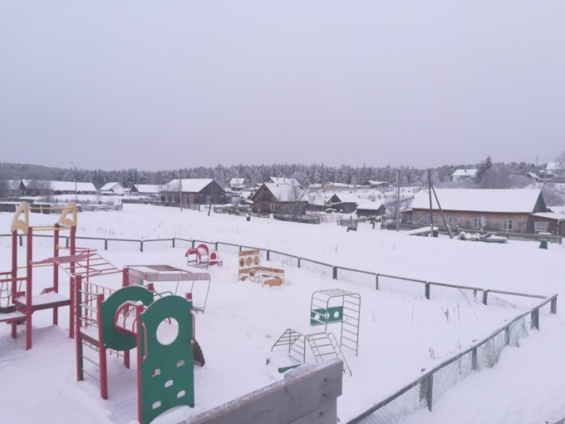
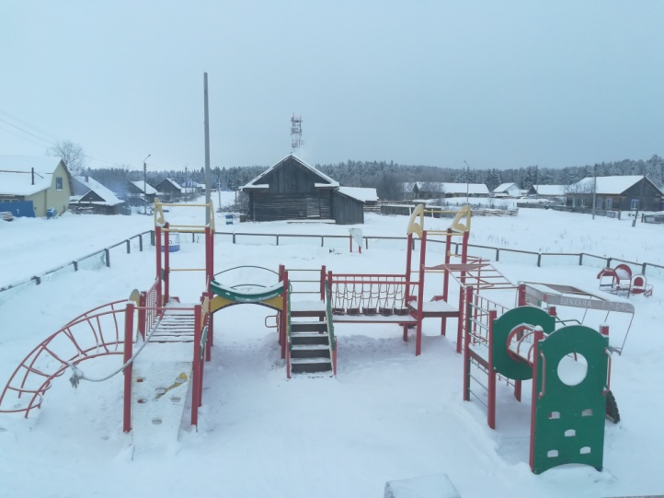
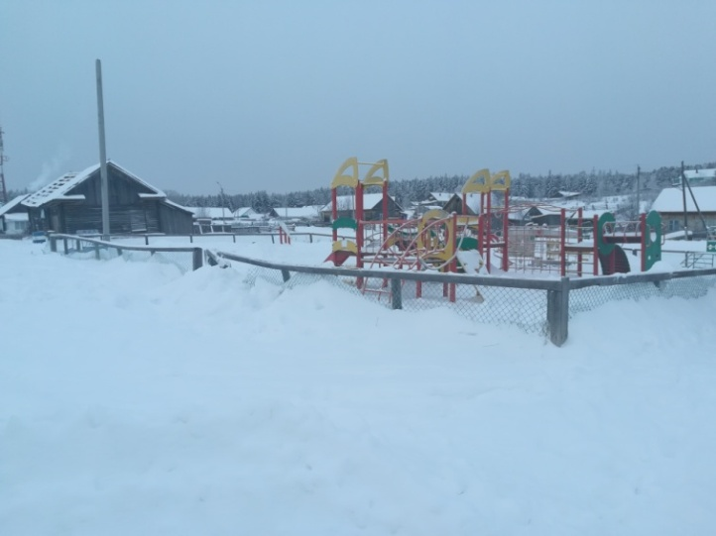
Существующий вид территории

Slide 4
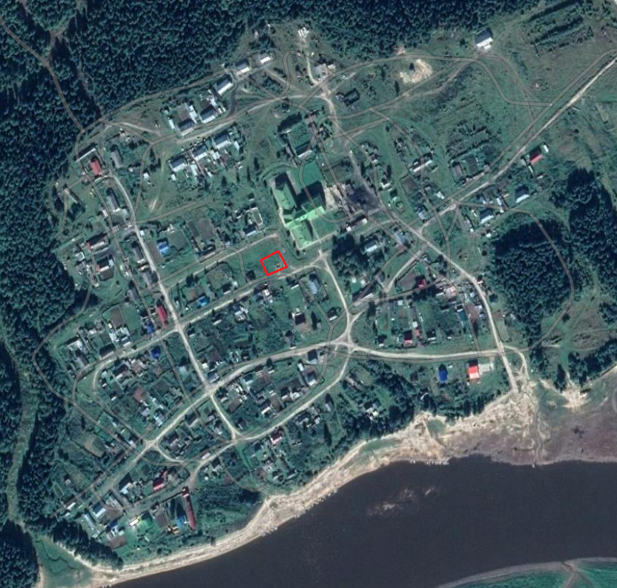
Схема расположения детской игровой площадки
Школа – детский сад (50 м.)
Объект - «Детская игровая площадка ул. Школьная 18,
с. Большой Атлым».

Slide 5
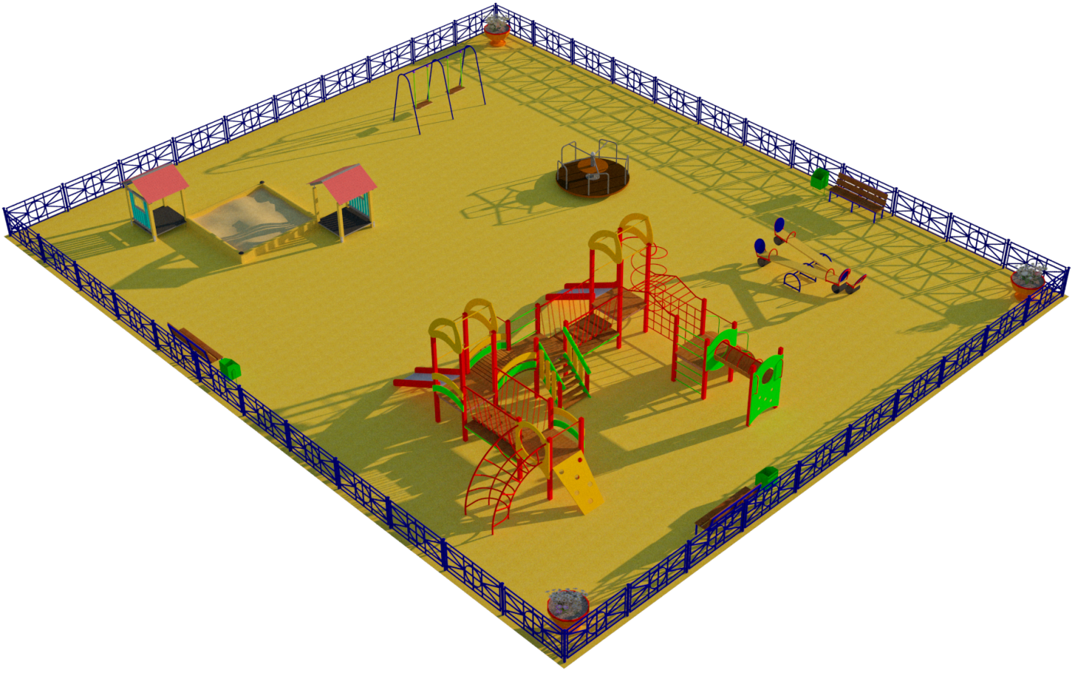
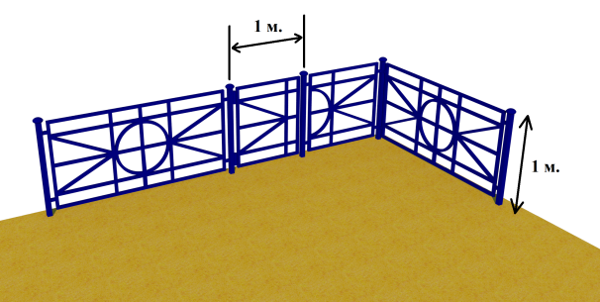
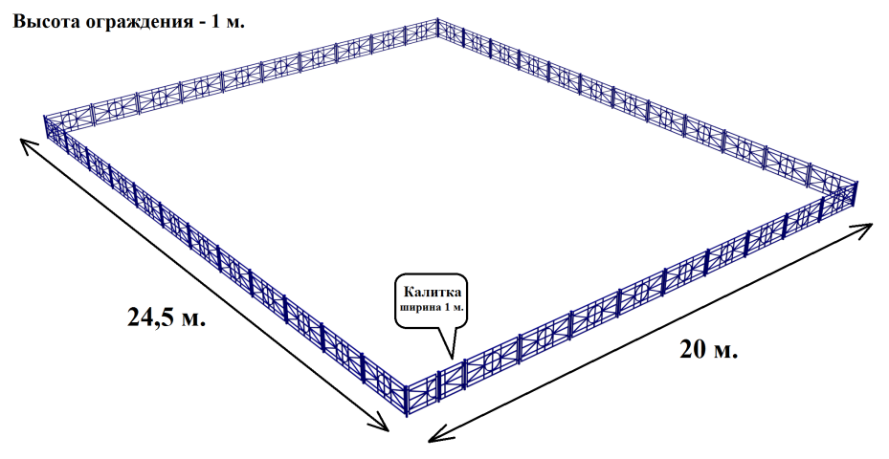
Эскиз детской игровой площадки ул. Школьная 18, с. Большой Атлым.

Slide 6
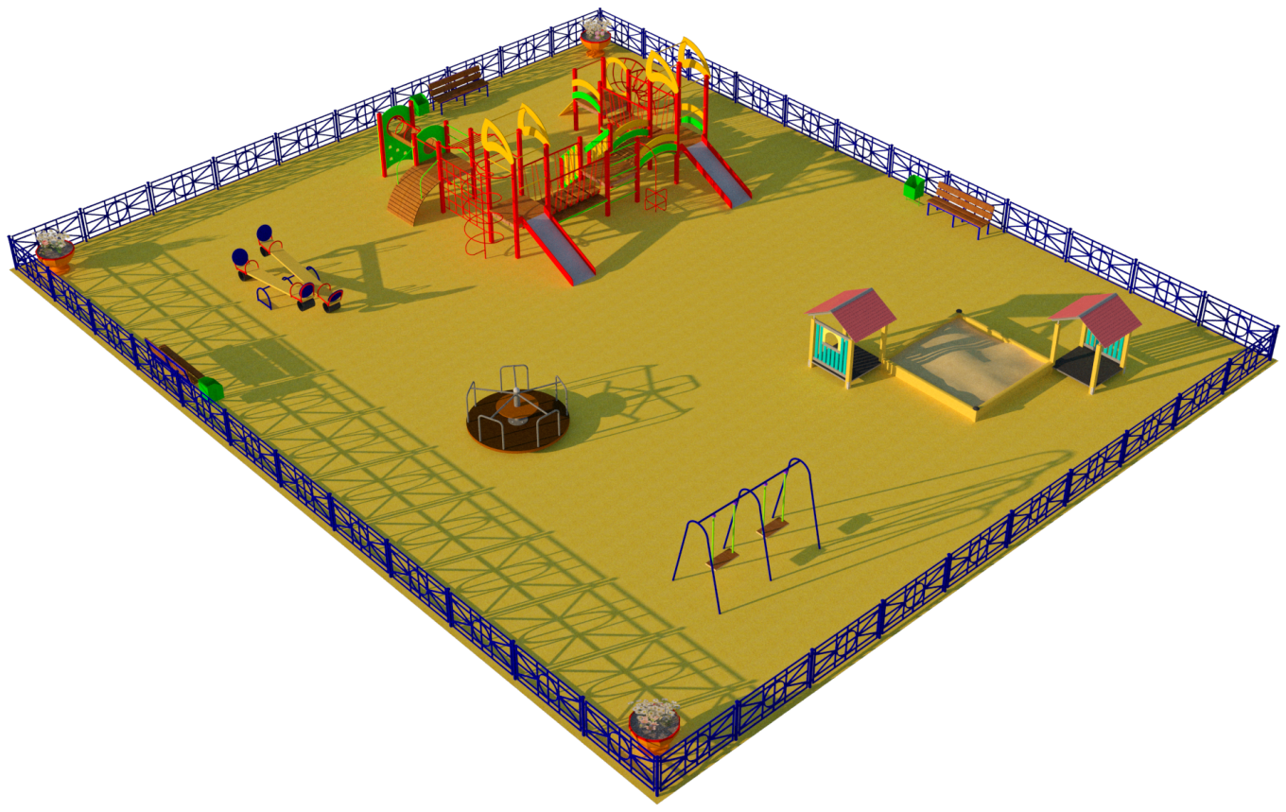
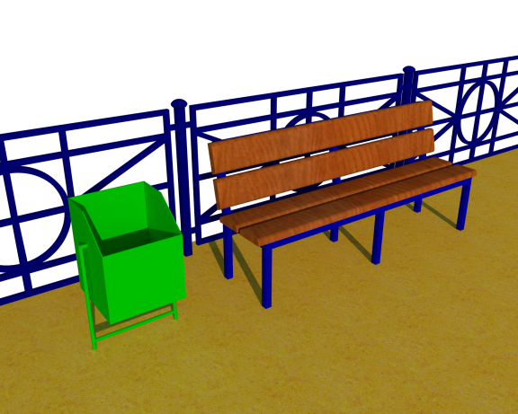
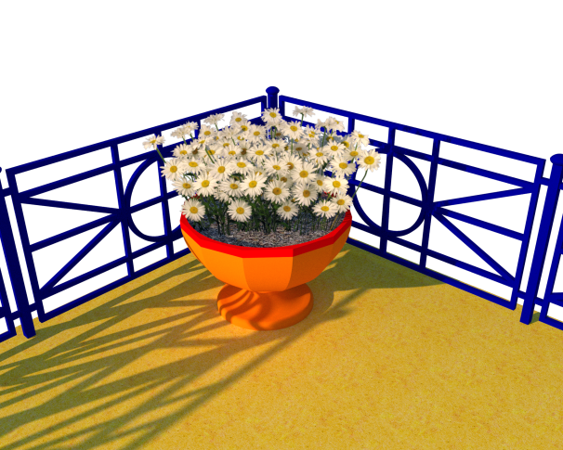
Эскиз детской игровой площадки ул. Школьная 18, с. Большой Атлым.

Slide 7
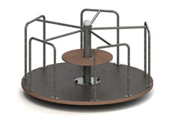
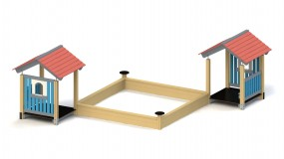
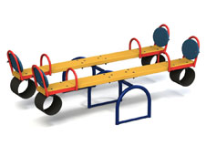
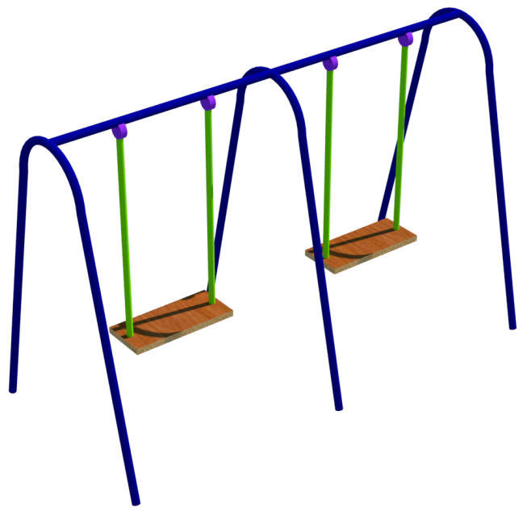
Эскиз детской игровой площадки ул. Школьная 18, с. Большой Атлым.

Slide 8
Ведомость объемов работ по обустройству детской игровой площадки ул. Школьная 18, с. Большой Атлым (Замена ограждения, ремонт и покраска игрового комплекса Г548 «Универсал», приобретение и установка нового игрового оборудования, цветочных вазонов, скамеек, урн, отсыпка площади песком).
№ п/п | Наименование работ и затрат | Единица измерения | Количество
1 | 2 | 3 | 4
1 | Демонтаж старого ограждения (высотой 1м. и общей длиной 89 м.) | м. | 89
2 | Обустройство нового металлического ограждения (высотой 1 м. и общей длиной 89 м.) | м. | 89
3 | Отсыпка площади песком | кв.м. | 490
4 | Приобретение и установка: скамеек, цветочных вазонов, урн | шт. | 3/3/3
5 | Приобретение и установка нового игрового оборудования | шт. | 4
6 | Установка крепежных элементов (ремонт игрового комплекса) (болты – М10Х120) (шт.)/(болты – М6Х30) (шт.) (болты – М6Х30) (шт.)/(саморезы – 6Х80) (шт.) | шт. | 2/2 4/1
7 | Покраска игрового комплекса Г548 «Универсал» | кв.м. | 100
Общая площадь детской игровой площадки 490 м².

